Slide 1


1.SINIF SATRANÇ DERSLERİ
Ders 13 / Mat Aramak (şaha karşı, vezir)
Ders Planı
Konu Anlatımı
Alıştırmalar
Hazırlayan: GÜRAY KERA

Slide 2
Sınıf: 1.Sınıflar
Konu: Mat Aramak (Şaha karşı, vezir)
Süre: 40 dakika
Kazanımlar:
Mat etmeyi açıklar.
Şah tehdidinden kurtulamayan tarafın mat olduğuna ve mat olma durumunda oyunun sona erdiğine dikkat çekilir.
Tek hamlelik şaha karşı, vezir mat alıştırmalarını yapar.
Rakip şahın kaçış karelerini de kontrol ederek, tek hamlede mat yapmaya çalışır.
Yöntem-Teknik:
Anlatım, soru-cevap, gösterip-yaptırma,
Araç-Gereç:
Satranç panosu, projeksiyon cihazı, renkli mıknatıslar, silinebilen işaretleme kalemleri, okul satranç takımları, çalışma kağıdı
GERİ
İLERİ

Slide 3
  İşleyiş:
  Dersin amacı, rakibi mat ederek oyunu sonlandırmayı öğrenmek.
  Şah çekmek ve şahı tehlikeden kurtarma yöntemleri önceden bilinen konulardır.
  Slayttaki sunuları projeksiyon cihazı ile tahtada veya satranç eğitim panosunda sıra ile anlatırız.
  Şah çekme hamlesinden kurtulma zorunluluğu tekrar edilmeli.
  Önceki derste öğrenilen bilgilerde görülen eksiklik varsa, bir kaç örnekle kritik noktalar panoda gösterilebilir.
  Somuttan soyuta bir gelişim sağlamak için, satranç tahtasındaki alanın en az miktarından yararlanarak başlanabilir.
  Köşelerde ve kenarlarda oluşan konumlarla başlarız.
  Öğrencilerden panoda veya kendi tahtalarında bir hamlede mat sorusu hazırlamalarını isteyebiliriz. (Başlangıç olarak sadece şah ve vezir kullanacağız.)
  Öğrenciler matı kolayca bulabilirse, konu anlaşılmıştır.
GERİ
İLERİ

Slide 4
  Ölçme-değerlendirme:
  Ders bitiminde öğrencilere alıştırmalardan oluşan çalışma
  kağıdı verilir. Alıştırmalarla ilgili bir iki örnek panoda gösterilerek etkinliğe geçilir.
  Sınıf içindeki çalışmalarda eğitmen, öğrencilerin arasında gezerek verilen cevapları değerlendirir. Yanlış cevaplar için öğrenciye hatırlatma ve ipucu verilir. Kontrol için tekrar göstermesi istenir.
  Zamanın durumuna göre sınıf içindeki yarım kalan çalışma, ev etkinliği olarak tamamlanması istenir.
  Geri bildirim sonrası sonuçlar kayıt altına alınabilir.
  Alıştırmalarda yapılabilecek muhtemel yanlışlar;
  Mat hamlesini yapan taş korumasız olabilir.
  Şah, mat olmamış olabilir? Konumu tahtaya veya panoya dizerek ‘’Şahın hangi kareye kaçabileceğini göstermesini isteriz.
  Şah çekmiştir fakat mat yapacak taş alınıyor olabilir.
  ‘’Şahın tehlikeden kurtulma yöntemleri hatırlatılır.
GERİ
İLERİ

Slide 5
  Ders 13 / Mat Aramak (Şaha karşı, vezir)
  Çalışma Kağıdı Cevap Anahtarı:.
Alıştırma 1 | 1.Vb7#
Alıştırma 2 | 1…Vf7#
Alıştırma 3 | 1.Vg6#
Alıştırma 4 | 1.Vf7#
Alıştırma 5 | 1.Vb7#
Alıştırma 6 | 1.Vxg2#
Alıştırma 7 | 1…Vf1#
Alıştırma 8 | 1…Vg4#
Alıştırma 9 | 1.Va1#
GERİ
İLERİ

Slide 6

Mat, şahın ele geçirildiği ve
oyunun bittiği anlamına gelir.
Tehdit edilen şahın,
savunma yapamaması demektir.
Oyun bitmiştir.
Şah-Mat olmuştur…
GERİ
İLERİ

Slide 7
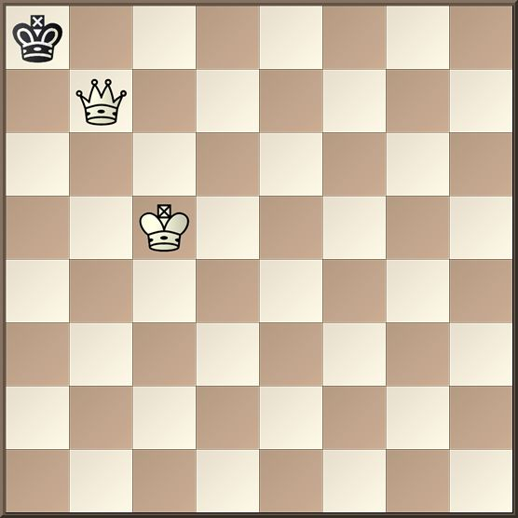
8
7
6
5
4
3
2
1
Hamle siyahta,
Şah çekildi.
Şah-Mat oldu mu?
GERİ
İLERİ
a | b | c | d | e | f | g | h

Slide 8
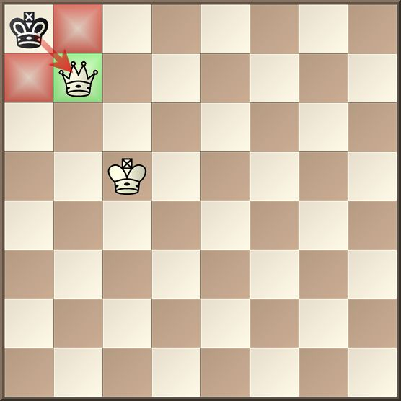
8
7
6
5
4
3
2
1
Mat değildir.
Şahın kaçma ve perdeleme yöntemi ile tehlikeden kurtulamaz. Fakat, Şah veziri alabilir. Veziri koruyan
bir taş yoktur.
GERİ
İLERİ
a | b | c | d | e | f | g | h

Slide 9
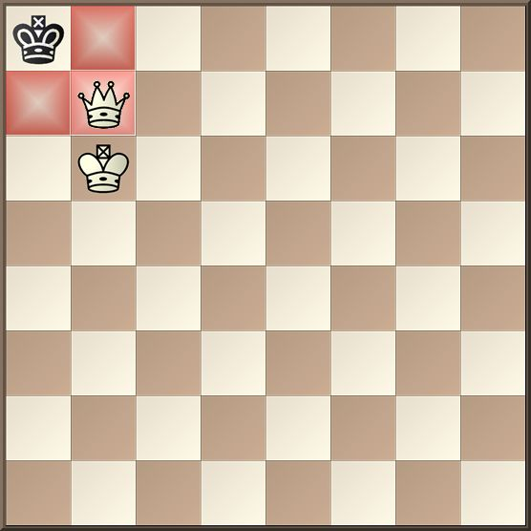
8
7
6
5
4
3
2
1
Bu konumda
şah-mat oldu.
Şah, kaçamaz, korunan veziri
alarak kurtulamaz.
GERİ
İLERİ
a | b | c | d | e | f | g | h

Slide 10
Mat aranırken, taşlar birbirleri ile yardımlaşmalı ve
ortak hareket etmelidir.
Şahın kaçmaması için kaçış karelerini kontrol etmek, şah çekmek kadar önemlidir.
GERİ
İLERİ

Slide 11
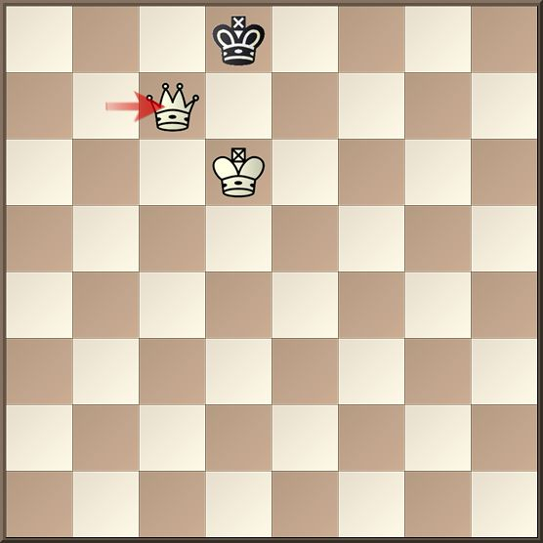
8
7
6
5
4
3
2
1
Şah çekildi.
Şah-Mat oldu mu?
GERİ
İLERİ
a | b | c | d | e | f | g | h

Slide 12
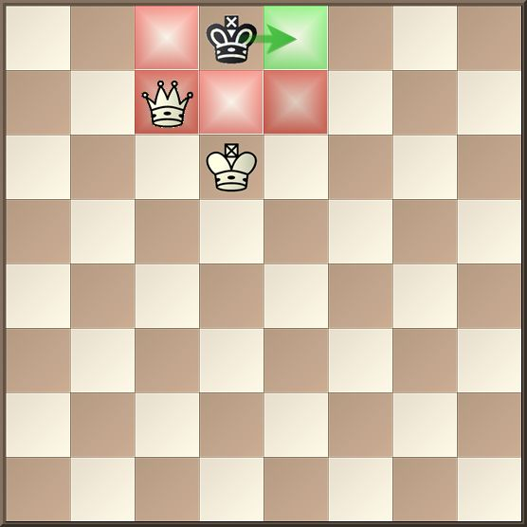
8
7
6
5
4
3
2
1
Siyah şah güvenli kareye kaçarak, tehlikeden kurtulabilir.
GERİ
İLERİ
a | b | c | d | e | f | g | h

Slide 13
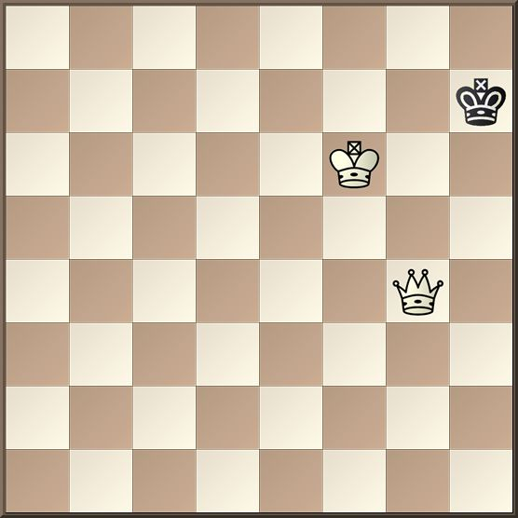
8
7
6
5
4
3
2
1
Hamle beyazda.
Önce şahın kaçış karelerini kontrol edelim.
GERİ
İLERİ
a | b | c | d | e | f | g | h

Slide 14
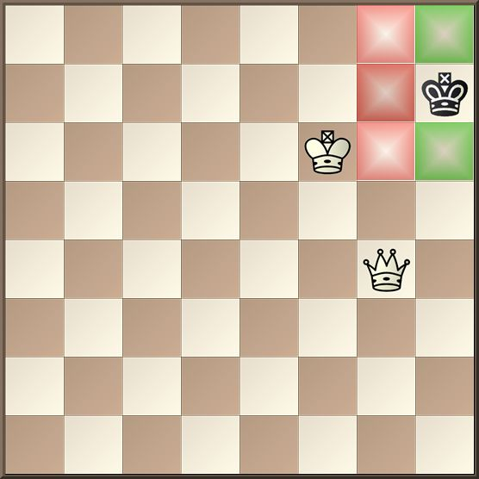
8
7
6
5
4
3
2
1
Siyah şah, şah ve vezirin kontrol ettiği karelere adım atamaz.
Bu konumda, oynayabileceği iki güvenli kare vardır.
GERİ
İLERİ
a | b | c | d | e | f | g | h

Slide 15
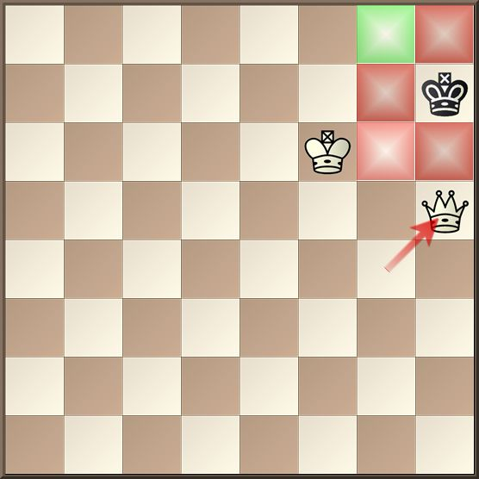
8
7
6
5
4
3
2
1
Oynayabileceği kareleri de gördüm ve şah çektim.
Fakat Şah, kontrolü bıraktığım kareye kaçabilir.
GERİ
İLERİ
a | b | c | d | e | f | g | h

Slide 16
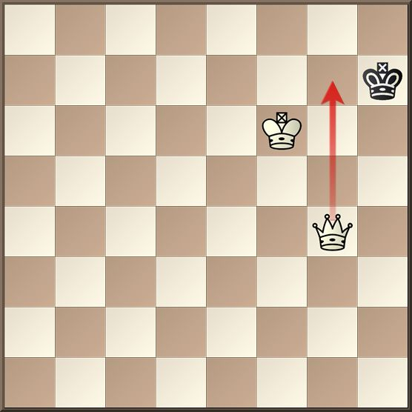
8
7
6
5
4
3
2
1
Veziri öyle bir kareye şah çekerek gelmeliyim ki, şah kaçamasın.
Tabii ki şahımın desteği ile…
GERİ
İLERİ
a | b | c | d | e | f | g | h

Slide 17
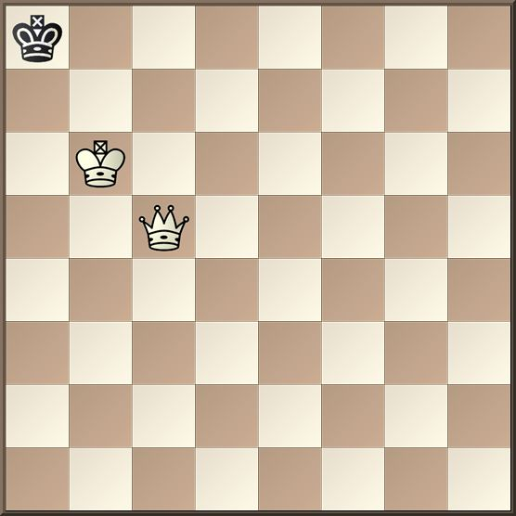
8
7
6
5
4
3
2
1
Hamle beyazda.
Hangi kareden bir hamlede mat yaparız?
GERİ
İLERİ
a | b | c | d | e | f | g | h

Slide 18
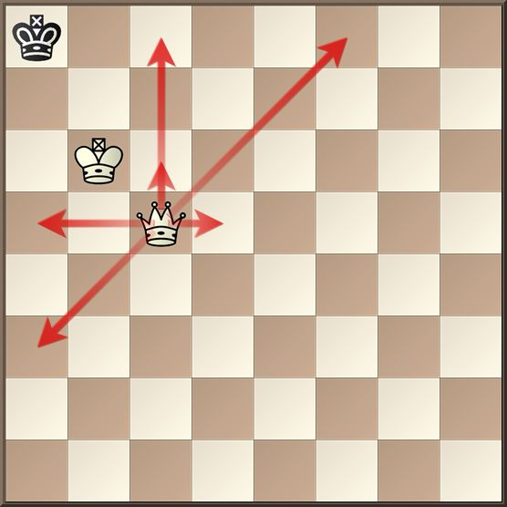
8
7
6
5
4
3
2
1
Önce tüm şah çekişleri kontrol edelim.
GERİ
İLERİ
a | b | c | d | e | f | g | h

Slide 19
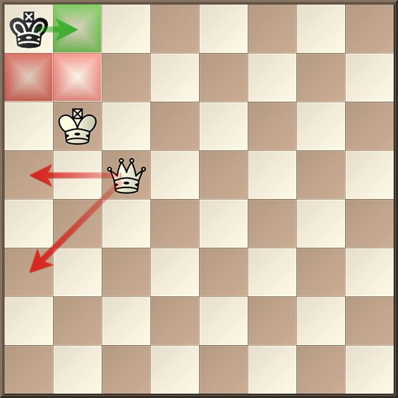
8
7
6
5
4
3
2
1
Bu konumda, dikeyden çekilen şahlar için siyah, şahını kaçabiliyor.
GERİ
İLERİ
a | b | c | d | e | f | g | h

Slide 20
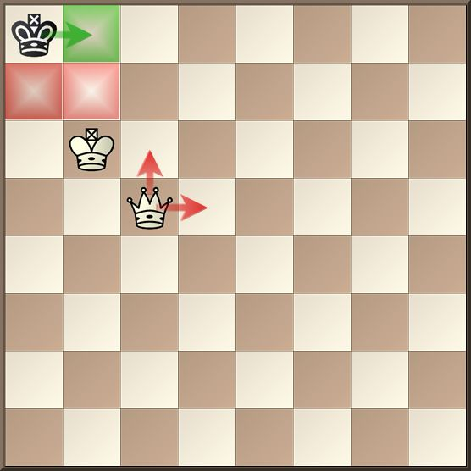
8
7
6
5
4
3
2
1
Bu karelerden çekilen şahlar için siyah, şahını kaçabiliyor.
GERİ
İLERİ
a | b | c | d | e | f | g | h

Slide 21
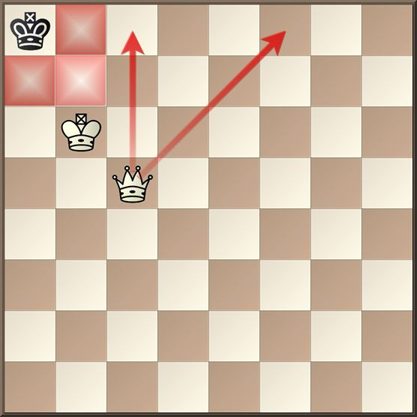
8
7
6
5
4
3
2
1
Bu karelerden çekilen şahlar sayesinde siyahın kaçış kareleri kontrol edildi.
Şah-Mat
GERİ
İLERİ
a | b | c | d | e | f | g | h

Slide 22
Mat Arama Planı
Rakip şahın hareket edebileceği kareler var mıdır?
Hangi taş ile, hem şah çekip, hem de kaçış karelerini görürüz?
Şah çektiğimiz kare güvenli mi?
GERİ
İLERİ

Slide 23
Alıştırmalar
1. SORU
5. SORU
2. SORU
6. SORU
3. SORU
7. SORU
4. SORU
8. SORU

Slide 24
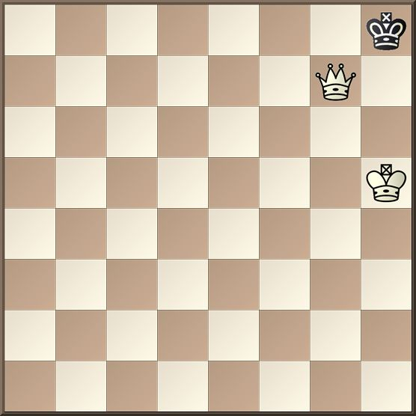
8
7
6
5
4
3
2
1
1 SORU
Hamle siyahta.
Şah mat oldu mu?
a) Mat, savunma yok
b) Mat değil, savunma var
a | b | c | d | e | f | g | h

Slide 25
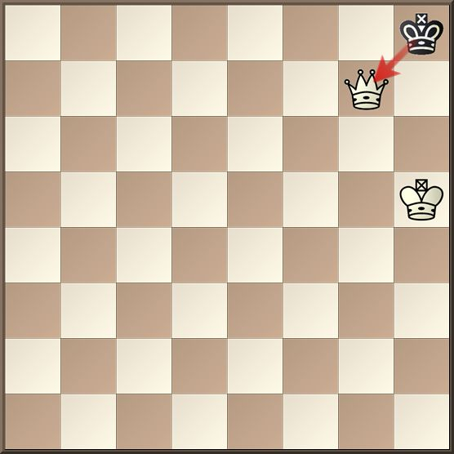

8
7
6
5
4
3
2
1
1. SORUNUN CEVABI
Şah, veziri alabilir.
Veziri koruyan bir taş yoktur.
GERİ
İLERİ
a | b | c | d | e | f | g | h

Slide 26
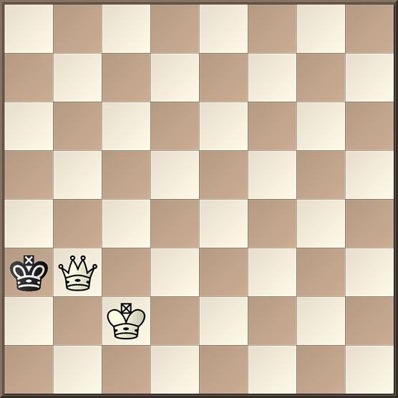
8
7
6
5
4
3
2
1
2. SORU
Hamle siyahta.
Şah mat oldu mu?
a) Mat, savunma yok
b) Mat değil, savunma var
a | b | c | d | e | f | g | h

Slide 27
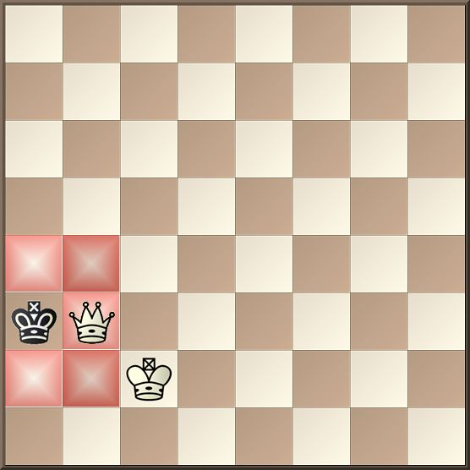
8
7
6
5
4
3
2
1
Vezir şah tarafından korunuyor. Ve şahın kaçış karelerini vezir kontrol ediyor.
Siyah şah, mat oldu.
2. SORUNUN CEVABI
GERİ
İLERİ
a | b | c | d | e | f | g | h

Slide 28
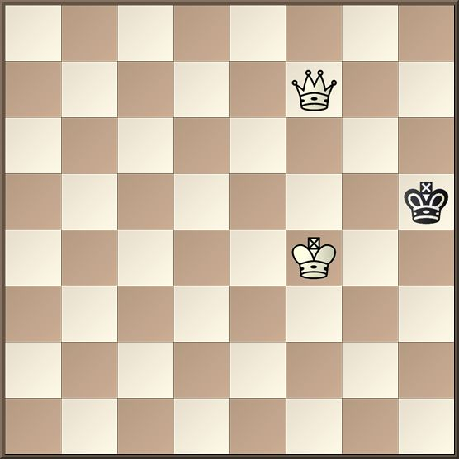
8
7
6
5
4
3
2
1
3. SORU
Şah çekildi.
Siyah, kaç farklı kareye kaçabilir?
a) 1
b) 2
c) 3
a | b | c | d | e | f | g | h

Slide 29
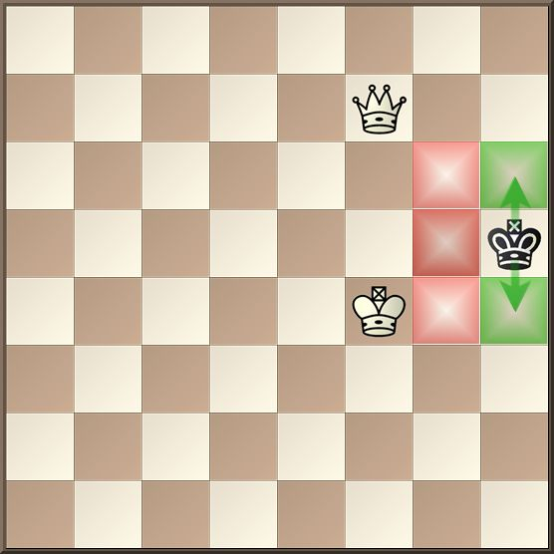
8
7
6
5
4
3
2
1
3. SORUNUN CEVABI
GERİ
İLERİ
a | b | c | d | e | f | g | h

Slide 30
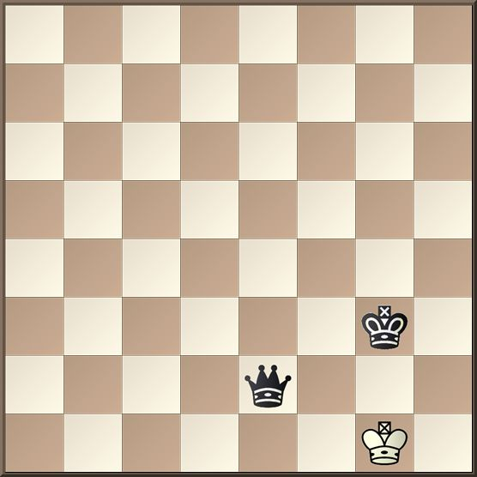
8
7
6
5
4
3
2
1
4. SORU
Hamle siyahta,
Bir hamlede, kaç farklı kareden mat yaparız?
a) 1
b) 2
c) 3
a | b | c | d | e | f | g | h

Slide 31
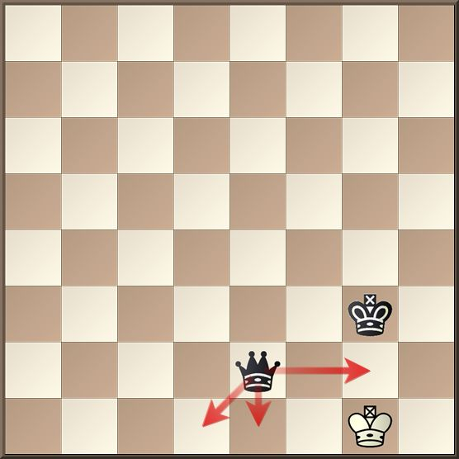
8
7
6
5
4
3
2
1
4. SORUNUN CEVABI
GERİ
İLERİ
a | b | c | d | e | f | g | h

Slide 32
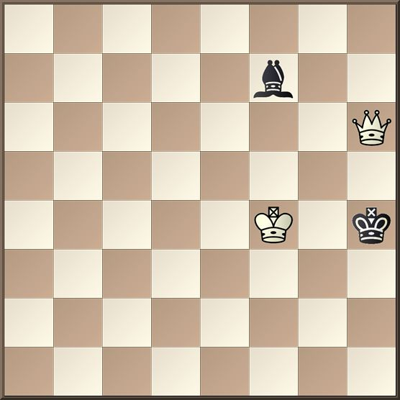
8
7
6
5
4
3
2
1
5. SORU
Beyaz şah çekti.
Mat mı? Değil mi?
a) Mat, savunma yok
b) Mat değil, savunma var
a | b | c | d | e | f | g | h

Slide 33
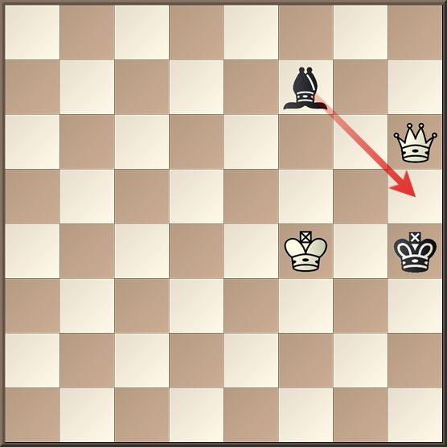
8
7
6
5
4
3
2
1
5. SORUNUN CEVABI
Perdeleme yöntemi ile savunma var. Mat değil.
GERİ
İLERİ
a | b | c | d | e | f | g | h

Slide 34
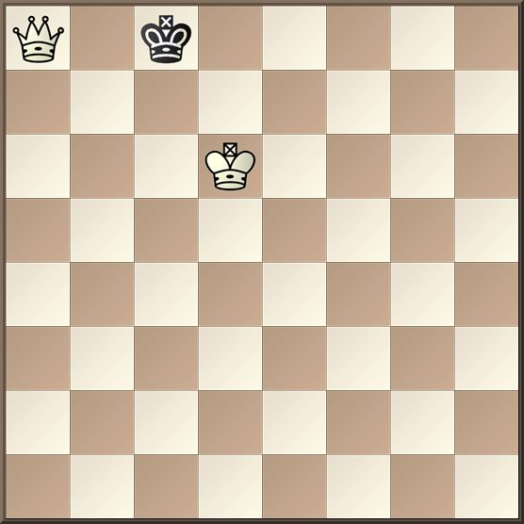
8
7
6
5
4
3
2
1
6. SORU
Mat mı? Değil mi?
a) Mat, savunma yok
b) Mat değil, savunma var
a | b | c | d | e | f | g | h

Slide 35
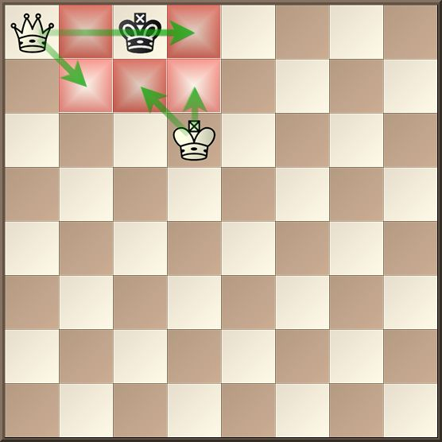
8
7
6
5
4
3
2
1
6. SORUNUN CEVABI
Siyah şah tehdit altında.
Kuralara uygun bir savunması yok.
Şah-Mat
GERİ
İLERİ
a | b | c | d | e | f | g | h

Slide 36
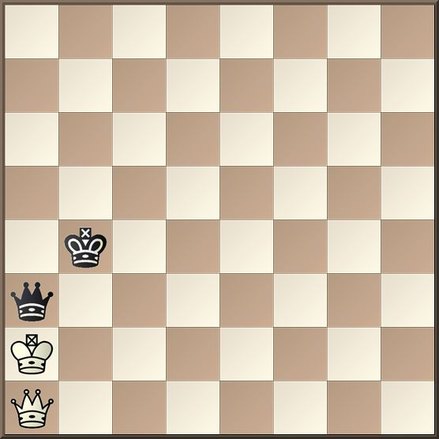
8
7
6
5
4
3
2
1
7. SORU
Mat mı? Değil mi?
a) Mat, savunma yok
b) Mat değil, savunma var
a | b | c | d | e | f | g | h

Slide 37
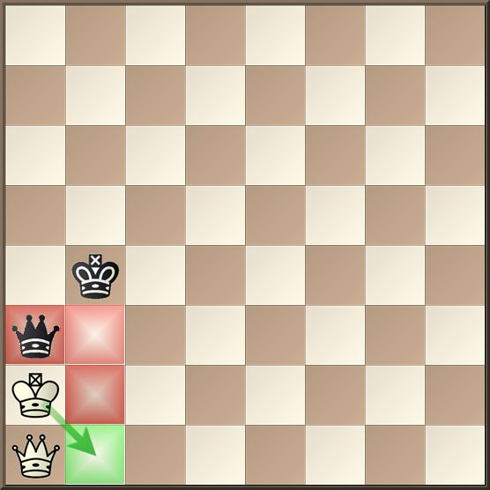
8
7
6
5
4
3
2
1
7. SORUNUN CEVABI
Şah güvenli kareye kaçarak şah çekişten kurtulur.
Mat değil.
GERİ
İLERİ
a | b | c | d | e | f | g | h

Slide 38
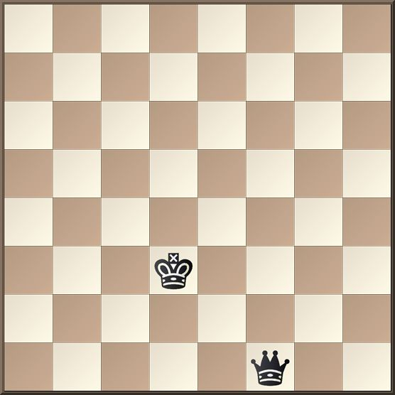

8
7
6
5
4
3
2
1
8. SORU
Aşağıdaki beyaz şah, hangi karede olursa,
şah-mat olur?
a)
b)
c)
a | b | c | d | e | f | g | h

Slide 39
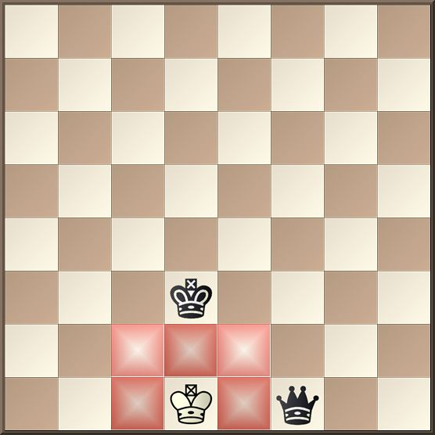
8
7
6
5
4
3
2
1
8. SORUNUN CEVABI
GERİ
İLERİ
a | b | c | d | e | f | g | h

Slide 40

Dersimiz bitti.
HOŞÇAKALIN…
GİRİŞ
ÇIKIŞ

